Slide 1


RANPINTANG
11月学习总结介绍
Ran pin tang，Focus on PPT optimization and substitution
template customization, ingenuity production
satisfy your needs

Slide 2

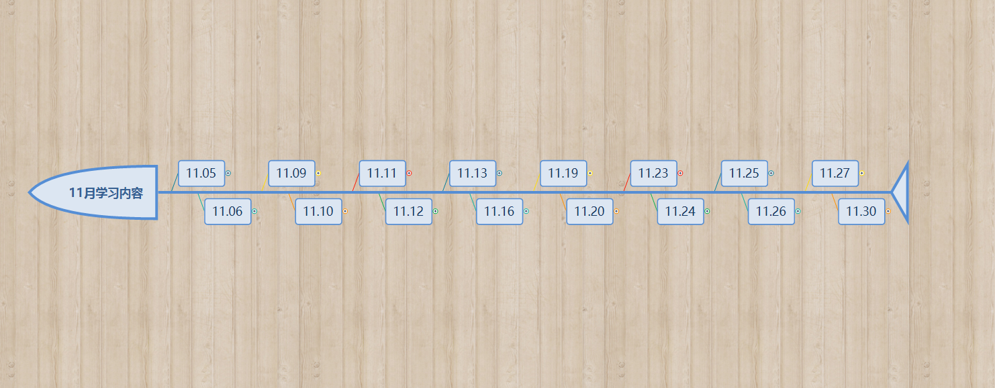
目 录

Slide 3

11.05==>JS执行环境/数组降维
① 创建全局环境
② 创建全局环境上下文this
③ 创建变量对象：此阶段的变量不可使用，未被赋值，不可操作
④ JS代码预编译机制：
I.解析当前js代码：先检查是否是js代码，继续检查有无语法错误
II.如果I没问题，开始变量声明提升，变量赋值
III.变量激活，此时方可进行操作，变成可操作对象，如果①有错误，则跳过错误，执行之后的代码
1. 全局环境
2. 局部环境
3. eval环境
var arr=[[[5,6]]];
var s =arr.flat();
var s1 =arr.flat(2);
4. 数组降维
flat():数组扁平化
symbol：基本数据类型，具有唯一性，可以解决变量名不允许重复的问题

Slide 4

11.06==>JS执行环境/数组降维
① map()
② forEach()
③ reduce()
④ filter()
var arr3 = [1, 2, 2, 3, 3, 3, 4, 4, 4, 4, 5, 5, 5, 5, 5, 6, 6, 6, 6, 6, 6];
arr3.map(item=>item);
1. 高阶函数
var arr3 = [1, 2, 2, 3, 3, 3, 4, 4, 4, 4, 5, 5, 5, 5, 5, 6, 6, 6, 6, 6, 6];
log(arr3.forEach(item=>item));
var arr = [];
var s = arr.reduce((prev,current) =>{return prev + current;},0)
var arr3 = [1, 2, 2, 3, 3, 3, 4, 4, 4, 4, 5, 5, 5, 5, 5, 6, 6, 6, 6, 6, 6];
var m=arr3.filter((_item,_index)=>{ return arr3.indexOf(_item)==_index;})
console.log(m);
2. 字典查询
字典替换：
var arr3 = [{name: "666",type: 1},{name: "777",type: 2},{name: "888",type: 3}],
obj = { 1: "可以",2: "不错",3: "很好"};
var nn = arr3.map((_item, _index) => {
_item.type = obj[_item.type.toString()];
return _item;
});
3. arguments解析
arguments:参数数组，是个对象，但是拥有length属性和索引[]访问机制
callee:arguments属性，指向自身的函数名，只能在本函数体内使用，解决函数的命名冲突问题
caller:这是函数function的属性，指向且仅指向直接上级函数，如果直接上级不是函数，则为null
4. 其他
new Set():ES6语法中一个新的数据结构，元素唯一，不允许重复，返回的是对象
Array.from():ES6新语法，将对象转换为数组
var arr3 = [1, 2, 2, 3, 3, 3, 4, 4, 5, 5, 5, 6,, 6, 6];
log(new Set(arr3));
Array.from(new Set(arr3));

Slide 5
11.09==>浏览器/事件监听/数据分页
1. 浏览器
① W3C标准浏览器：
谷歌--Google，火狐--Firefox，欧朋--Opera，苹果--Safari
② IE浏览器：
怪异盒模型，兼容性极差，无法shim优雅降级
监听规则：
1. 事件捕获（主要由网景公司提出）
2. 事件源（归属于冒泡阶段）
3. 事件冒泡（微软提出）
2. 事件监听
移除监听：
标准浏览器：
removeEventListener(_eventType,_callback)
IE浏览器：
detachEvent("on"+_eventType,_callback)
事件监听：
标准浏览器：addEventListener(_eventType,_callback,false):
I. _eventType:当前事件类型
II. _callback:回调函数
III. true/false:true->开启捕获，false->默认值，冒泡
IE浏览器：attachEvent(_eventType,_callback,false):
I. _eventType:当前事件类型，需要+‘on’
II. _callback:回调函数
III. true/false:true->开启捕获，false->默认值，冒泡

Slide 6
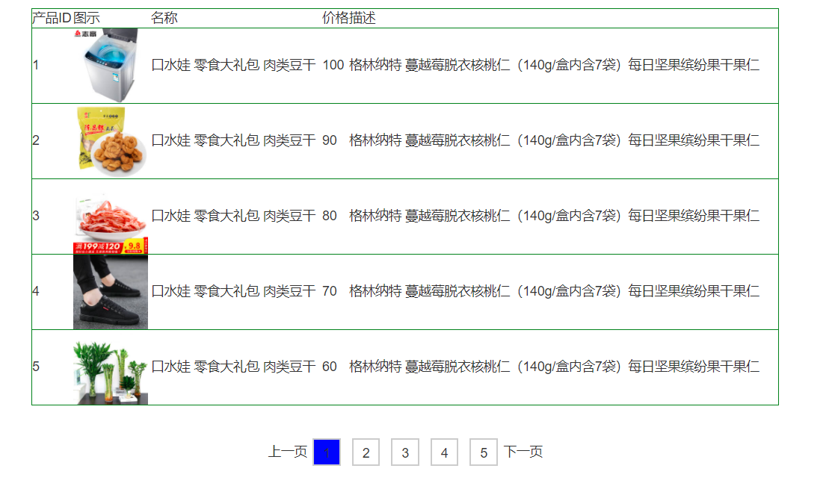
11.09==>浏览器/事件监听/数据分页
3. 数据分页

Slide 7
11.10==>闭包/axios/小知识
① 闭包：函数的嵌套，内部函数可以访问外部函数内的变量，而外部不能访问内部，具有独立作用域空间
② 范围：自执行函数，匿名函数，函数嵌套
③ 作用：
1. 保存变量的值
2. 把变量私有化，拒绝外部访问，避免全局环境污染
④ 缺点：1. 变量不能被GO回收，
2. 容易造成内存占用过多，堆栈溢出
1. 闭包
2. axios
axios.get().then().catch()：
1. axios.get('#'):获取服务器的数据,#为服务器地址
2. then(data=>{}):数据请求成功后回调函数,data为获取的数据
3. catch(err=>{}):数据获取失败时捕捉失败原因,err为错误类型
3. 小知识
var arr = [3,3,4,5,6,6,7,8,7,8],array =[];
for(var i = 0; i < arr.length; i++){
if( !array.includes(arr[i])) array.push(arr[i]);
};
includes()方法，去重：
typeof()方法检测原理：
电脑CPU处理的数据为二进制数据，引用数据类型都翻译成以 000 开头的二进制数据，typeof检测时，000开头的二进制数据，返回object，而null编码为000开头
function除外typeof(function(){})=function

Slide 8
11.11==>构造/原型对象prototype/原型链__proto__
构造函数底层执行：
① 隐式创建空对象obj
② 把当前构造函数的上下文作用域this指向obj
③ 将构造函数的参数赋值给obj的属性值
④ return obj 返回这个对象obj
new底层执行：
① 隐式创建空对象obj
② 把当前构造函数的上下文作用域this指向obj
③ __proto__=prototype 完全赋值
④ return obj 返回这个对象obj
1. 构造
2. 原型对象prototype
① 存在于构造函数中，给开发者使用的
② 用于封装公用的属性/方法，减少代码量，提升性能
③ __proto__===prototype
3. 原型链__proto__
① 隐式原型，给浏览器使用的
② 以链的形式链接内部作用域和外部作用域
③ 先在自身查找元素，找到就直接用，没找到就通过原型链在父级作用域中查找，直到找到，否则返回undefined，
④ 原型链的最终指向：Object.prototype===null
实例对象.constructor===构造函数 原型对象.constructor===构造函数
构造函数.prototype===实例对象.__proto__ 实例对象.__proto__===prototype

Slide 9
11.12==>JS执行/JS动画/浏览器渲染
1. JS执行
1. 所有的js代码都在栈内存的主线程内执行
2. 主线程优先执行同步任务，所有同步执行结束后，开始检测队列中，是否含有异步任务，有就执行，没有则结束执行
3. 在队列中排队等待的异步任务，必须全部执行完成所有异步任务，
4. 队列规则：先进先出，后进后厨
2. JS动画
1. js动画就是实时改变当前元素的left,right,top,bottom的值,会有卡顿的效果
2. 获取到当前元素属性值:
currentStyle:IE浏览器中获取当前元素属性
ele.currentStyle[attr] 获取元素当前样式的attr属性值
getComputedStyle:标准浏览器获取当前元素属性
getComputedStyle(ele,null)[attr]：获取属性，null必传，否则不能使用
3. 浏览器渲染

Slide 10
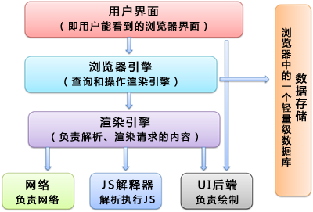
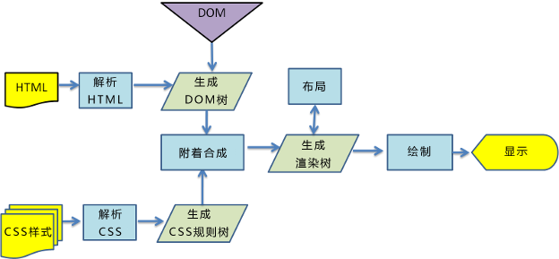
11.12==>JS执行/JS动画/浏览器渲染
3. 浏览器渲染
原理：浏览器从接收请求来的数据(HTML/CSS/JS)等数据，然后解析，构建树，渲染布局，绘制，最后呈现到界面的过程
步骤：
1. 浏览器把HTML文档解析成DOM树
2. 处理CSS标记，生成层叠样式表模型CSSOM(CSS Object Model)
3. 将CSSOM和DOM合并为渲染树（rendering tree）,代表一系列将被渲染的对象
4. 渲染树的每个元素包含的内容都是计算过的，称为布局layout，浏览器使用流式处理的方法，一次性绘制操作来布局所有的元素
5. 将渲染树的每个节点绘制到屏幕上，这一步称为 painting

Slide 11
11.13==>本地缓存（WEB Storage）
1. 前端所有的资源都是静态资源
2. 前端所有的静态资源都是从后台请求过来的，
304状态码：是在一定时间内，数据内容不发生变化，则缓存下来，返回304，每次都向服务器请求，获取最新数据，然后浏览器解析并渲染界面
3. Connection:keep-alive-> Connection：保持连接状态， 数据发送结束时断开连接，keep-alive:前端缓存
Vue中：keep-alive，缓存组件(缓存页面/js/css/图片/数据等)
4. cache：前后端交互时，缓存的字段
5. 阻止浏览器缓存：使用时间戳，随机数，hash值，JWT（Json web token）令牌，版本号，实时更新的变量，字符串拼接的方式加到服务器地址最后面
本地缓存(WEB Storage)：
localStorage():长期缓存，只要不手动清除，数据一直存在，不和后台交互，储存数据的方式：字符串，序列化，每条数据最大容量5M,可以存20条，100M
sessionStorage():会话缓存，打开浏览器则缓存，关闭浏览器，则消失。不和后台进行交互，存储数据的格式：存字符串，序列化，每条数据最大容量5M,可以存20条，100M
cookies:本地缓存，可以设置数据的有效期限，一条数据最大容量为4KB，和服务器进行交互
IndexDB
Web SQL
setItem(_name,_data):在本地存数据，_name是存储名，_data是需要存储的数据【序列化之后的】
getItem(_name):获取本地数据，_name是数据名
removeItem():删除本地缓存，只能一次删除一条
clear():删除全部本地数据

Slide 12
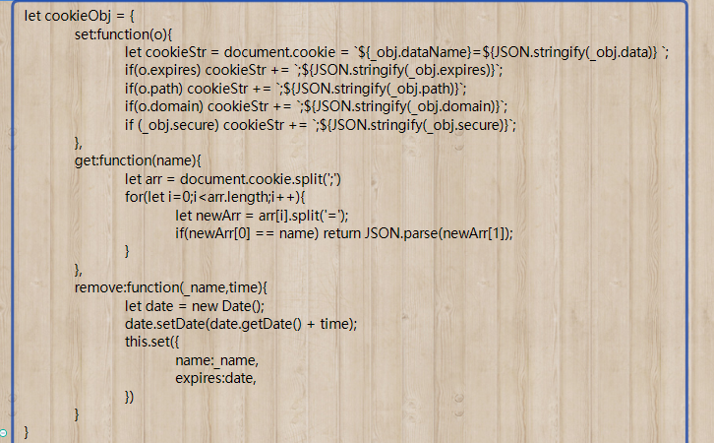
11.16==>Cookie缓存
特点：
1. 多用于电商网站，储存用户信息
2. cookie，是document对象的API，用于浏览器储存
3. 储存大小为4kb，和服务器进行交互
4. 存的是字符串，主要配合序列化和反序列化进行储存/获取数据
5. 删除数据，主要是设置当前商品或者用户信息的过期时间
6. cookie是需要开发者封装
document.cookie = "name=value[;domain=域名][;path=path-to-source][;expires=date][;secure]";

Slide 13
11.19==>强缓存/协商缓存/服务端字段/函数
1. 强缓存
特点：
1. 直接从服务器缓存到本地，之后不和服务器交互，数据需要时，直接从本地获取
2. 数据冻结：immutable(),数据锁死，防止二次操作，immutable,js框架：冻结数据,Object,freeze(_data),只能用于对象的数据类型
3. 主要字段：Expires和Cache-Control，Cache-Control的优先等级高Expires，只要有expires和cache-control，就说明是强缓存
2. 协商缓存
特点：
1. 直接缓存到本地，根据过期时间等字段判断后台是否有更新
2. 如果有更新则前端浏览器获取后台返回的最新字段，根据字段更新前端缓存数据
3. 体现过程：
200：发请求--》对比，资源是否过期--》过期--》再次请求服务器--》变化更新--》前端本地获取最新数据
304：发送请求--》对比，资源是否过期--》没有过期--》没有变化
3. 服务端字段
etag和last-modified,是服务端返回给前端的，如果有数据变化，则etag值发生改变，last-modified记录最后修改的时间

Slide 14
11.19==>强缓存/协商缓存/服务端字段/函数
4. 函数
数组降维：
1. 回调函数
优点：让代码更加灵活，可以实现封装很多的操作
缺点：打乱了JS代码的执行顺序
2. 高阶函数
定义：参数为函数或者返回值为函数的函数，叫高阶函数
3. 箭头函数
ES6新语法
没有this，借用直接父级的作用域上下文this
不能用于构造函数，不能被实例化
4. 自执行函数
()(),不传参时this指向window
5. 构造函数
6. 递归函数
定义：直接或者间接的调用自己，这样的函数叫做递归函数
必须要有结束条件，否则会造成堆栈溢出
使用场景：
1. 计算多少个，多少项的数据是多少
2. 循环对象或者数组
3. 菜单循环
let arr = [3, 4, 5, [7, [9, [10, [11]]], 8], 6]；
let newArr = [];
arr.map(item =>{
Array.isArray(item) ? newArr = newArr.concat(flat(item)) :newArr.push(item);})
数字求和：
function sum(num) {
let total = 0;
if (num == 1) return 1;
else total = sum(num - 1) + num;
return total;
}
斐波那契数列：
function abc(i) {
if (i == 1 || i == 2) return 1;
else return arguments.callee(i - 1) + arguments.callee(i - 2);
}

Slide 15
11.20==>JS作用域/this指向/域名/网络协议
1. JS作用域
1. JS本身并没有块级作用域，它的作用域是模拟出来的
2. 词法作用域VO：声明之后，执行之前，此时的this指向undefined
3. 执行作用域AO：执行时的作用域，执行时才确定当前上下文this，也就有了作用域
4. 作用域链：Scope chain我们访问外部变量的通道，通过__proto__的路径来找
2. this指向
1. 普通函数：this指向window，谁调用指向谁
2. 定时器：this指向window
3. 对象内的this：谁调用指向谁，直接指向调用者
4. 执行时看具体是谁调用，指向直接调用者
5. 构造函数：this指向实例对象，new可以改变this指向
6. 构造函数内部return了一个对象，则this指向当前return的对象，如果没有return，则this指向创建的实例对象
7. 严格模式中，普通函数this指向undefined
8. DOM对象的this指向当前调用者--一个DOM对象
3. 域名
1. 协议 http/https:超文本传输协议，都是建立在TCP传输协议之上，http->明码传输数据，https->数据加密传输，在http请求的基础上，添加SSL/TCL安全协议证书
2. 域名 网址，eg:localhost/baidu/taobao等
3. 子域名 http://baidu.cn.com，baidu->域名，cn->子域名，子域名可以没有
4. 端口号 默认隐藏，看不见。前端默认端口号：8080，服务器默认端口号：443，本地服务器端口号是暴露出来的，localhost/127.0.0.1，本地服务器：http：//127.0.0.1:8080

Slide 16
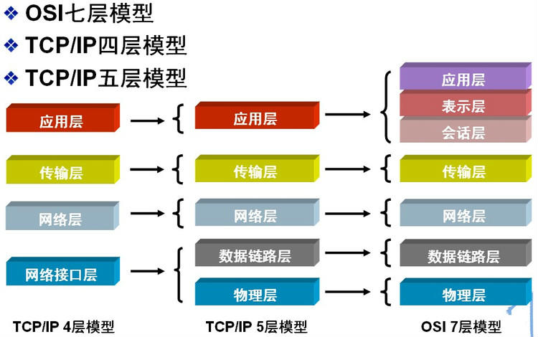
11.20==>JS作用域/this指向/域名/网络协议
4. 网络协议
1. url输入域名/地址后经历的过程
1. 输入url
2. 先检查本地是否有缓存，有缓存，就直接渲染页面
3. DNS服务器查询，查询对应的IP地址
4. 发送请求，建立连接，3次握手，和服务器建立连接
5. TCP传输http报文到前端，报文是传输的数据信息
6. 下载，然后调用浏览器的一切用到的进程进行渲染，解析，画图
7. 断开连接，4次挥手
8. 呈现UI画面
2. 网络通信协议
1. 应用层（Application Layer）
2. 表示层（Presentation Layer）
3. 会话层（Session Layer）
4. 传输层（Transport Layer）
5. 网络层（Network Layer）
6. 数据链路层（Data Link Layer ）
7. 物理层（Physics Layer）

Slide 17
11.23==>性能优化/ajax讲解
1. 性能优化
2. ajax讲解
1. 全称：Asynchronous JavaScript and XML（异步的 JavaScript 和 XML）。
2. 功能：是前后端交互的工具，异步请求对象，不需要刷新整个页面，就可以实现局部数据的更新
3. 标准浏览器的异步请求对象：XMLHttpRequest()
IE浏览器的异步请求对象：ActiveXObject()
4. ajax封装：
1. 创建异步请求对象
2. 建立连接：open()
3. 发送/提交数据:send()
4. 注册监听函数，监听服务端给前端响应的数据
onreadystatechange()
5. 优点：无刷新更新数据，界面与应用分离
缺点：产生死亡回调，打乱js执行顺序
1. 尽量减少全局变量的书写
2. 减少flash的使用
3. 减少http请求
4. 多使用缓存
5. 使用雪碧图
6. 封装公共方法
7. createDocumentFrag()创建DOM片段
8. 图片懒加载
9. 减少闭包、递归的使用
10. 使用webpake打包工具，尽量压缩HTML，JS，css文件
11. 用事件时，多使用addEventListener()
12. 声明变量多用let，const，少用var
请求头设置：1. setRequestHeader("Content-type","application/json;charset=utf-8")
2. setRequestHeader("Content-type","application/x-www-form-urlencoded;charset=utf-8")
0：请求未初始化（还没有调用 open()）。
1：请求已经建立，但是还没有发送（还没有调用 send()）。
2：请求已发送，正在处理中（通常现在可以从响应中获取内容头）。
3：请求在处理中；通常响应中已有部分数据可用了，但是服务器还没有完成响应的生成。
4：响应已完成；您可以获取并使用服务器的响应了。
readyState响应码：

Slide 18
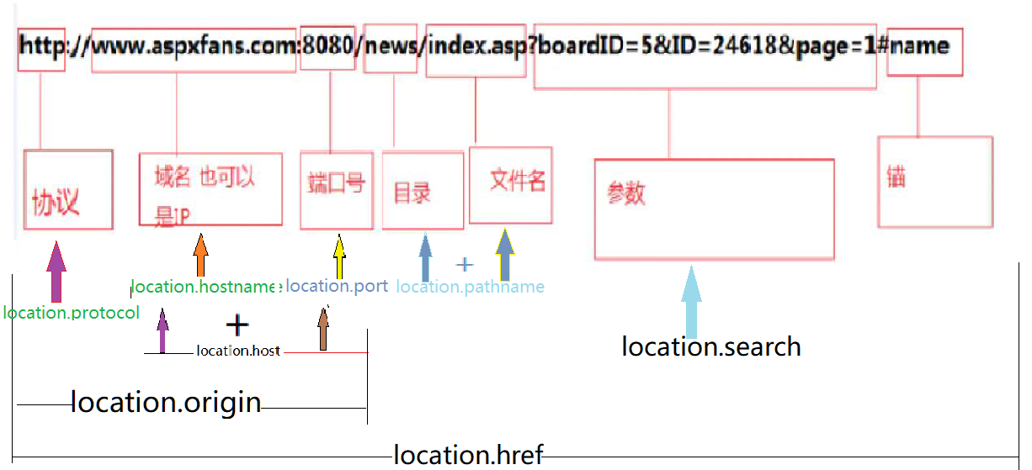
11.24==>前后端交互/域名获取
1. 前后端交互
http请求是无状态的，不会一直连接服务器，数据传输完毕之后就会断开连接
3次握手：
概念：由客户端发起的连接请求
1. 客户端发起连接请求，携带SYN标识
2. 服务器接收到客户端的SYN标识后，重新给客户端返回当前SYN标识+确认码 SYN+ACK
3. 客户端收到SYN+ACK码，确认无误，再次给服务器发送ACK确认码
4次挥手：
概念：客户端/服务端发起请求
1. 当数据传输完毕后，客户端发起断开连接的请求，携带一个FIN结束码给服务器
2. 服务器接收到FIN码后，发送一个ACK确认码，询问是否断开连接
3. 服务器再次发送一个FIN结束码到客户端
4. 客户端确定结束，返回一个确认码（断开连接）
2. 域名获取
window.location：输出结果 是个对象
location.href:获取地址栏全路径
locaion.port:获取地址栏端口号
location.protocol:获取地址栏协议
location.host:获取域名+端口号
location.hostname:获取域名
location.origin:获取完整的域名
location.pathname:获取完整路径
location.search:获取地址栏的参数（？之后的部分）

Slide 19
11.25==>跨域访问/web 服务器
1. 跨域访问
1. 定义：跨域是浏览器产生的，因为安全性考虑，防止随便访问数据
2. 同源策略：浏览器产生的同源策略
3. 同源：协议、域名、子域名、端口号完全一致，是web浏览器的最基础的安全核心，如果一旦协议、域名、子域名、端口号中有一个不一样，则违反了同源策略，产生跨域问题，禁止访问数据
跨域方式：
1. jsonp：只支持get，不支持post请求，不安全
原理： 动态创建script标签，让src指向当前需要访问的地址，因为src属性指向外部地址，不受同源策略的限制
2. cors：需要后台配合进行相关的设置
原理：服务端设置请求头部，允许访问res.setHeader("Access-Control-Allow-Origin","*")
3. nginx跨域：反向服务器代理
4. postMessage：配合使用iframe，需要兼容IE6/7/8/9，H5中新增的提交数据的方法，不受同源策略的限制
5. document.domain+iframe
原理：利用iframe的src属性进行跨域访问
缺点：只在主域相同的时候才能使用该方法
6. location.hash+iframe
原理：利用location.hash来进行传值
7. window.name+iframe
8. websocket：持续性请求，只要连接上服务器，不主动断开连接，则一直连接服务器，不受同源策略的限制，双向通信
9. proxy：使用代理去避开跨域请求，需要修改nginx、apache等配置
2. web 服务器
Apache：也叫httpd服务器，小巧，灵活，可拓展，稳定，软件开源，有很多漏洞很容易被查找到
Nginx：Linux平台下的服务器，压缩率高，支持负载均衡，速度快，需要掌握熟练地Linux命令才能使用
IIS：安装配置简单，学习起来容易，平台适用性单一，安全性有待提高
Tomcat
boa

Slide 20
11.26==>get-post区别/Promise()/请求
1. get-post区别
get请求：
1. 请求数据携带在url上
2. 不安全，数据暴露在地址栏中
3. 传输数据的大小受到web 服务器限制，小型服务器则容量小，反之则大
4. 一般用于获取数据
5. get请求只能进行url编码
6. url地址栏会记录get请求的参数
post请求：
1. 请求数据在请求体内传输
2. 相对安全，内容不是暴露的
3. 大小基本 不受限制因为请求体可以传
4. 一般用于表格提交，注册，登录，提交等
5. 可以进行多种编码格式
6. 不会记录请求参数
2. Promise（）
ES6语法中前后端交互的新规范，Promise对象，同时也是一个构造函数，异步解决的办法
参数：接收一个函数解析器executor作为参数，executor有两个参数：resolved和rejected
特点：
1. 状态不可逆，只能从准备状态到成功，或者从准备状态到失败，有三种状态：
准备状态：pending
成功：resolved
失败：rejected
2. 每个then和catch函数都重新返回一个新的Promise对象
3. 链式调用，解决ajax的死亡回调问题

Slide 21
11.26==>get-post区别/Promise()/请求/异步
3. 请求
1. 浏览器在发送跨域请求的时候，会先判断是简单请求还是非简单请求，如果是简单请求，先执行服务端程序，然后在判断是否跨域
2. 简单请求：
get
head
post
3. 非简单请求：
put
option
delete方法的ajax请求
发送json格式的ajax
发送自定义头部的ajax请求
4. 异步
async await:终极异步操作，后面跟的必须是异步代码，必须跟promise对象
async 后的任何数据都代表异步执行
await 必须在async内部，await代表的等待返回结果，有结果了在执行下一步，没有返回结果，则一直等待

Slide 22
11.27==>浏览器内核/ES6解构赋值
1. 浏览器内核
主要分为两个部分
渲染引擎（layout egineer/Rendering Engine）：负责取得网页的内容（HTML、XML、图像等），整理讯息（例如加入CSS等），以及计算网页的显示方式，然后输出至显示器或打印机浏览器的内核的不同对于网页的语法解释会有不同，所以渲染的效果也不同，所有的网页浏览器、电子邮件客户端以及其他需要编辑、显示网络内容的应用程序都需要内核。
JS引擎：负责解析和执行JavaScript来实现网页的动态效果，最开始渲染引擎和js引擎并没有区分的很明确，后来js引擎越来越独立，内核就倾向于只渲染引擎。
常用浏览器内核：
IE浏览器内核：Trident内核，也是俗称的IE内核
Chrome浏览器内核：统称为Chromium内核或者Chrome内核，以前是Webkit内核，现在是Blink内核
Firefox浏览器内核：Gecko内核，俗称Firefox内核
Safari浏览器内核：webkit内核
Opera浏览器内核：最初是自己的Presto内核，后来是Webkit，现在是Blink内核
360浏览器、猎豹浏览器内核：IE+Chrome双内核
搜狗、遨游、QQ浏览器内核：Trident（兼容模式）+Webkit(高速模式)
百度浏览器、世界之窗内核：IE内核
2345浏览器内核：以前是IE内核，现在也是IE+Chrome双内核
2. ES6解构赋值
1. 对象解构
let obj = {name: "sdfv",ahe: {tel: 256552,sex: "男",}}；
var { ahe:{tel} } = obj;
console.log(tel);//输出结果：256552
2. 对象内数组解构
var arr = {aaa: [1, 2, 3, 6, 58, 6]}
let { aaa: [, a,,b] } = arr;
console.log(b)；//输出结果6

Slide 23
2. ES6解构赋值
3. 字符串解构
let aas = "sdfgvwe";
let [, s, d, e,] = aas;
console.log(s,d,e)；//输出结果d f g
4. 赋值
let arr = [10,20];
let [a,b] = [10,20]；
let arr1 = [b,a];
console.log(arr1)；//输出结果：arr1=[20,10]
5. 数组的解构排序
var arr = [60, 5, 9, 7, 31, 52, 68, 100, 94];
for (i = 1; i < arr.length; i++) {
for (j = 0; j < arr.length - i; j++) {
if (arr[j] > arr[j + 1]) [arr[j], arr[j + 1]] = [arr[j + 1], arr[j]];
}
}
//输出结果：[5, 7, 9, 31, 52,60, 68, 94, 100]
6. 对象拼接、赋值
let params = {name:'zimo',age:18,sex:'男'}
let obj = {...params};
console.log(obj);//输出结果：{ name: 'zimo', age: 18, sex: '男' }
7. 变量交换
[x,y] = [y,x]

Slide 24
11.30==>Promise()对象
1. Promise()
promise()是一个对象，也是一个构造函数，接受一个回调函数executor作为参数,executor有两个参数，resolve和reject，把ajax的死亡回调变成链式调用，并没有完全解决死亡回调
具有3个状态：彼此不可逆
pending：准备状态
resolved：成功状态
rejected:失败状态
then/catch方法内部返回的都是新的Promise对象，因此可以链式调用
promise对象，如果成功的回调函数，参数是字符串，会产生链式穿透现象，参数是函数则不会穿透
原型方法：
catch()
then()
finally()
静态方法：
race():可以接收一个数组作为参数，返回的是一个新的Promise对象，数组内是多个promise实例，谁执行的快，最先得到结果，则race()执行结果就是那个Promise对象
all():接收一个数组作为参数，结果返回一个数组，数组内是全部的Promise对象，每一个Promise对象执行完毕才返回结果
resolve()
reject()
2. Promise()封装

Slide 25
THANKS FOR LISTEN
感谢·观看
Made by Dr.Zhou

